Slide 1
127-128. Πιθηκούσσες: ευβοϊκού τύπου αγγεία

Slide 2
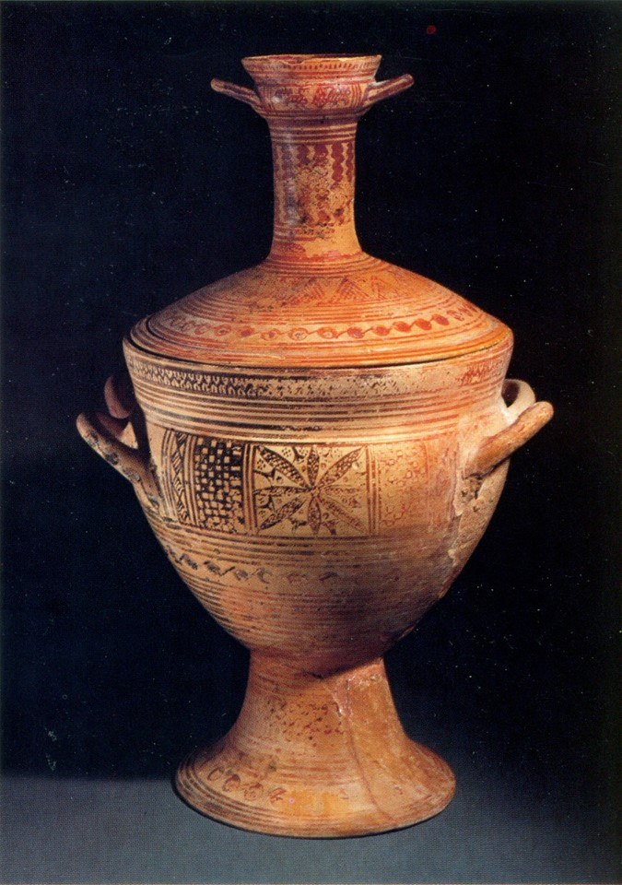
129-130. Αγγεία του Ζωγράφου του Cesnola. Ταρκυνία. Grossetto.

Slide 3
131α-γ. Πιθηκούσσες.. Κρατήρας με παράσταση ναυαγίου

Slide 4
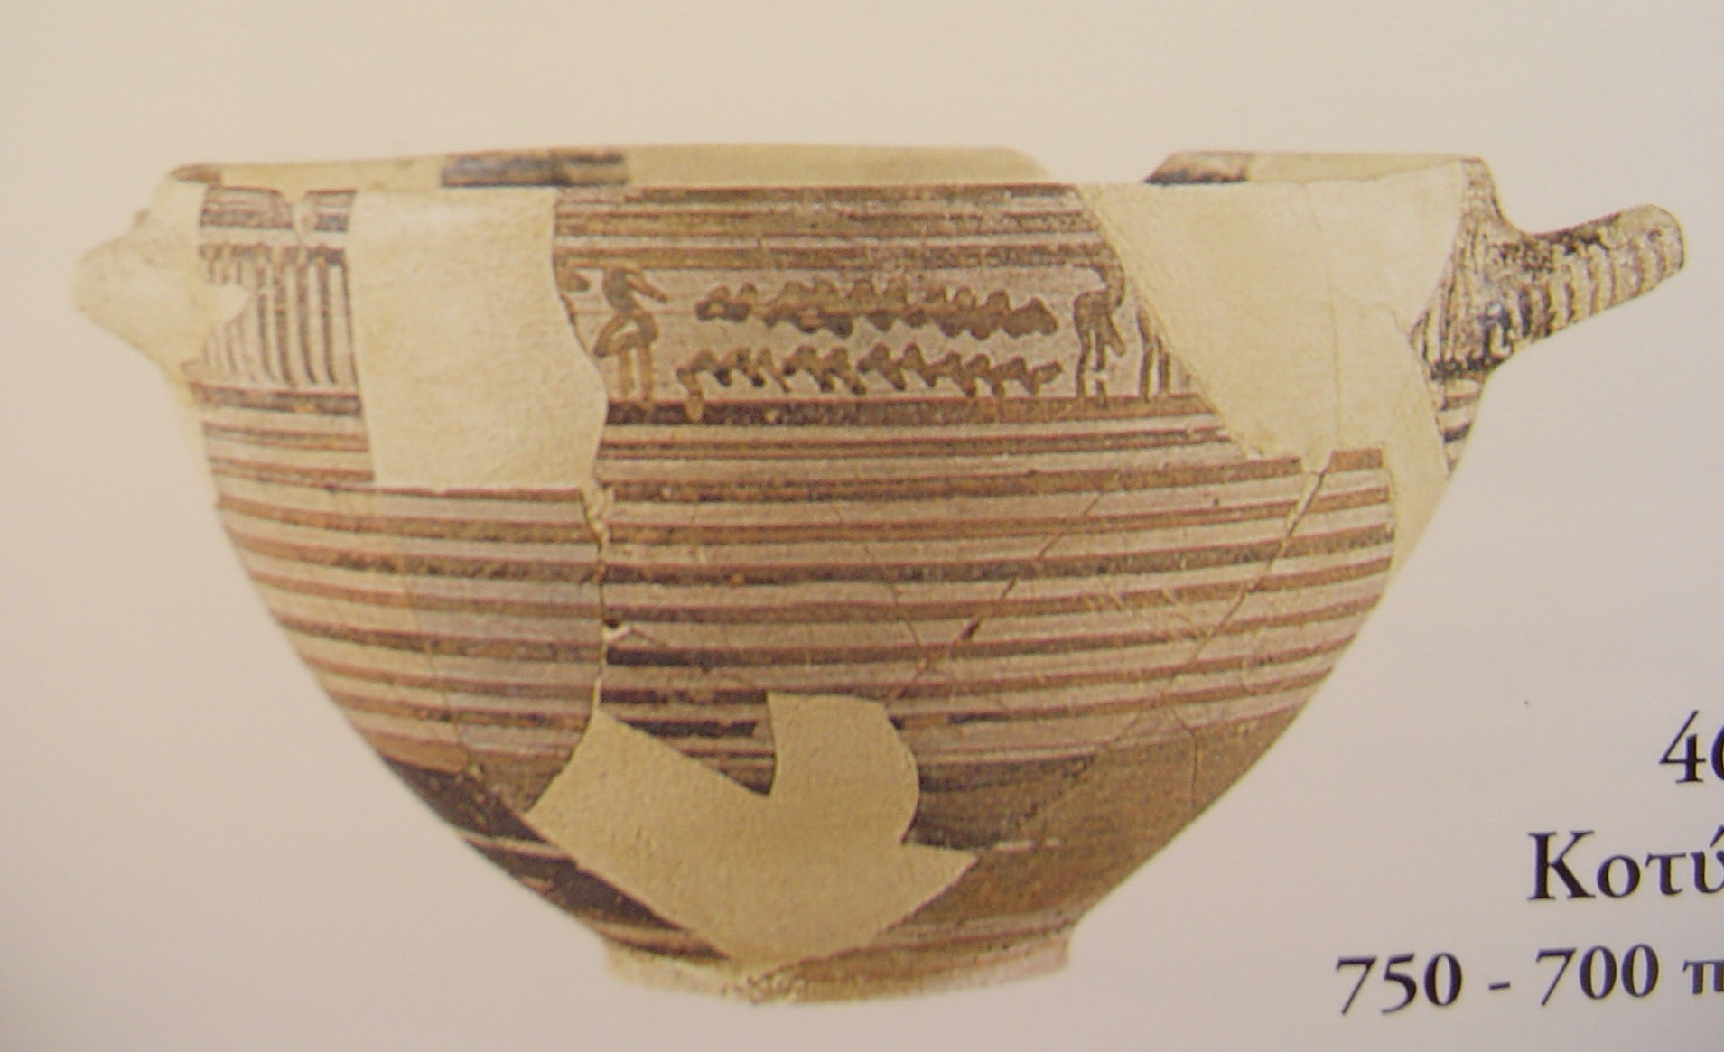
132. Θραύσμα κρατήρα από τις Πιθηκούσσες. 133. Πρωτοκορινθιακού τύπου σκύφος από τις Πιθηκούσσες.

Slide 5
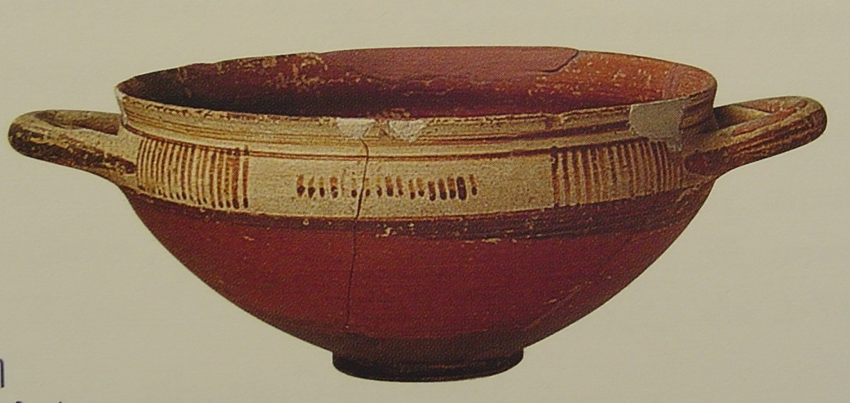
134. Ευβοϊκός αμφορίσκος από την Taormina. 730-700 π.Χ. 135. Σκύφος πρωτοκορινθιακού τύπου από το Milazzo. 700-650 π.Χ. 136. Πρωτοκορινθιακή κοτύλη από τον Ακράγαντα

Slide 6
137-138. Γεωμετρική κεραμική από σικελικές θέσεις αυτοχθόνων. Τέλη 8ου αι.-αρχές 7ου αι.

Slide 7
139-140. Αμφορείς από το Casale

Slide 8
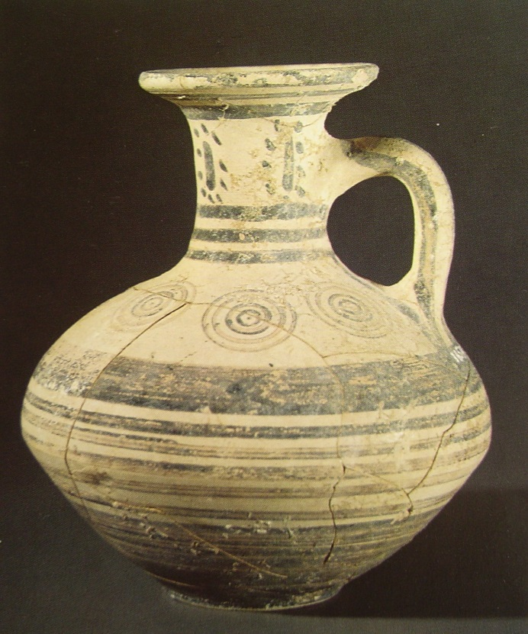
141. Τεφροδόχος με γραπτή διακόσμηση. Βήιοι. Τέλη του 10ου αι. 142. Βουδαπέστη. Υποκρητήριο από τους Βήιους. Β΄ μισό του 8ου αι. 143. Οινοχόη από τους Βήιους.

Slide 9
144-145. Αμφικωνικές τεφροδόχοι. Vulci. Ύστερος 8ος αι. 146. Κρατήρας από το Vulci. Λούβρο.

Slide 10
147-148. Όλμοι από το Vulci. Ρώμη, Villa Giulia και Ελβετία, ιδιωτ. Συλλ. 149. Ζυρίχη. Κρατήρας από το Vulci. 750-725 π.Χ.

Slide 11
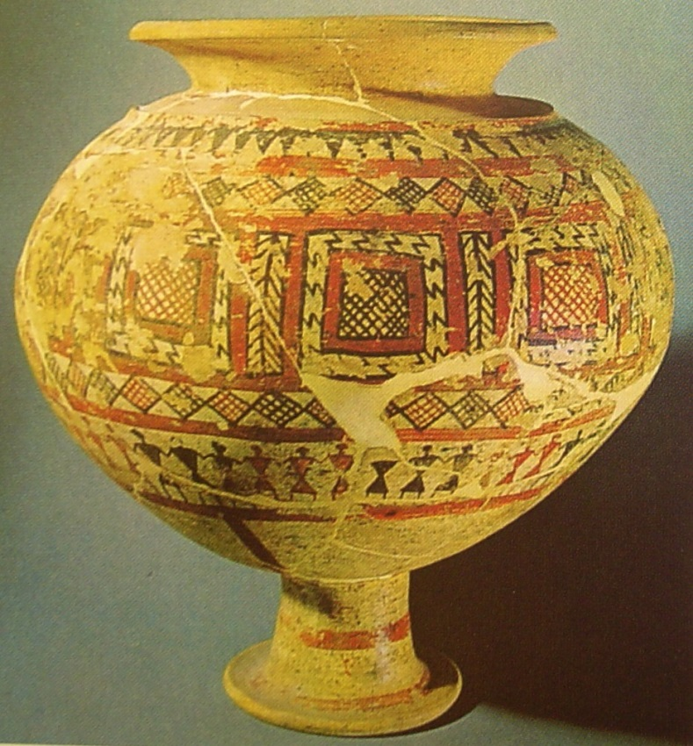
150α-γ. Ασκοί της σχολής του Bisenzio. 151α-β. Olla από το Bisenzio.

Slide 12
152. Ασκός και τριπλό αγγείο από το Vulci.

Slide 13
153α-γ. Οινοχόη από την Ταρκυνία. Λονδίνο. Αρχές του 7ου αι.

Slide 14
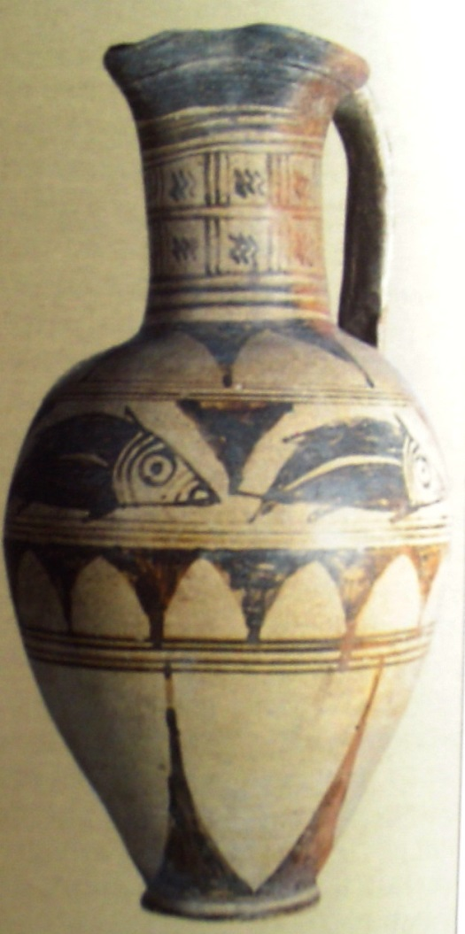
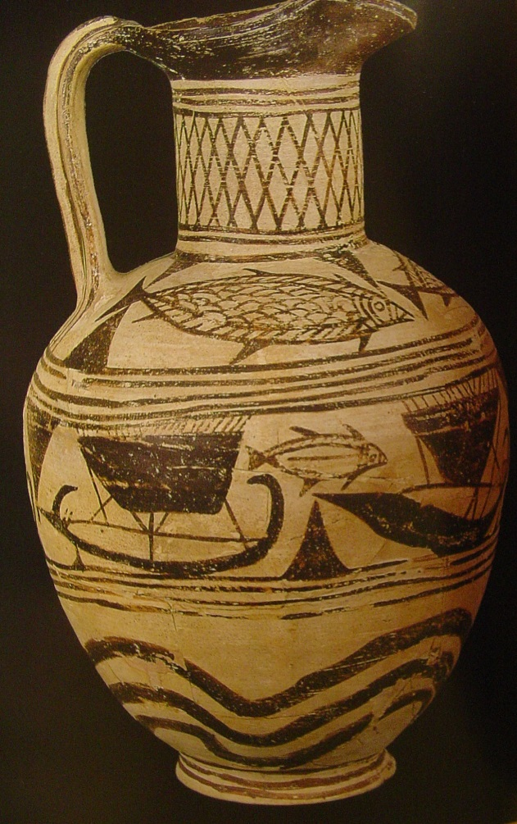
154. Υπογεωμετρικά αγγεία από το εργαστήριο της Tarquinia. Α oινοχόη με πλοία και ψάρια. Β-Γ. Οινοχόες από την Ταρκυνία, τάφος του άγγείου του Bocchoris. 700-675 π.Χ.

Slide 15
155. Ευβοϊκή κεραμική από τους Βήιους. 156. Κοτύλες ευβοϊκών εργαστηρίων από την Ταρκύνία.

Slide 16
157. Σκύφος τύπου Θάψου από τις Πιθηκούσσες. 158. Κοτύλη από το Cerveteri.

Slide 17
159. Αρύβαλλος από την Γέλα. 160. Σκύφος τύπου Αετού 666 από τις Συρακούσες.

